Slide 1
Гормоны
Презентацию подготовила: Нарубина Юлия 10А

Slide 2
Понятие «гормоны»
Гормоны — биологически активные вещества
органической природы, вырабатывающиеся в
специализированных клетках желёз внутренней
секреции, поступающие в кровь, связывающиеся
с рецепторами клеток-мишеней и оказывающие
регулирующее влияние на обмен веществ и
физиологические функции. Гормоны служат
гуморальными (переносимыми с
кровью) регуляторами определённых процессов в
различных органах и системах.

Slide 3
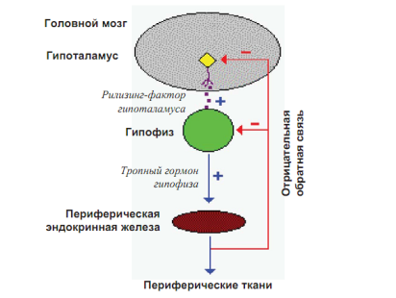
Общие принципы функционирования:
Внешние или внутренние раздражители воздействуют
на рецепторы организма и порождают в них импульсы,
поступающие сначала в центральную нервную систему, а
затем в гипоталамус. В данном
отделе мозга вырабатываются первичные активные
вещества удаленного гормонального действия. Характерной
их особенностью является тот факт, что их транспортировка
по назначению осуществляется не с общим током крови, а
посредством портальной системы сосудов.

Slide 4
Общие принципы функционирования:
Под действием рилизинг-факторов либо
ускоряется, либо замедляется выработка и
выделение тропных гормонов гипофиза. Последние,
попав в кровь и достигнув с ней конкретной
эндокринной железы, оказывают влияние на синтез
требуемого гормона. На последнем этапе процесса
гормон доставляется по системе кровообращения к
тем или иным специализированным органам
либо тканям и вызывает определенные ответные
реакции в организме.

Slide 5
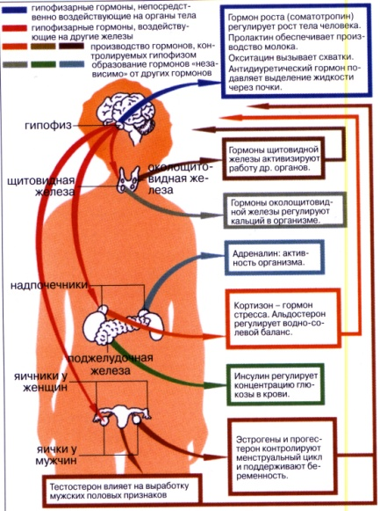
Назначение:
Используются в организме для поддержания
его гомеостаза, а также для регуляции многих
функций (роста, развития, обмена веществ,
реакции на изменения условий среды)

Slide 6
Эффекты гормонов:
Гормоны млекопитающих оказывают следующие эффекты
на организм:
Стимулируют или ингибируют рост
Влияют на настроение
Стимулируют или ингибируют апоптоз (регулируемый процесс программируемой клеточной гибели)
Стимулируют или ингибируют иммунную систему
Регулируют метаболизм
Подготавливают организм к активным действиям
Вызывают чувство голода и насыщения
Контролируют репродуктивный цикл и др.

Slide 7
Механизмы действия:
Когда гормон, находящийся в крови, достигает клетки
мишени, он вступает во взаимодействие со специфическими
рецепторами; рецепторы «считывают послание» организма,
и в клетке начинают происходить определенные перемены.
Каждому конкретному гормону соответствуют
исключительно «свои» рецепторы, находящиеся в
конкретных органах и тканях — только при взаимодействии
гормона с ними образуется гормон-рецепторный комплекс.

Slide 8
Большинство других гормонов характеризуются тремя особенностями:
Они растворяются в воде
Не связываются с белками-носителями
Начинают гормональный процесс, как только соединяются с рецептором, который может находиться в ядре клетки, ее цитоплазме или располагаться на поверхности плазматической мембраны.

Slide 9
Гормоны позвоночных:
По химическому строению известные гормоны позвоночных
делят на основные классы:
Стероиды
Производные полиеновых (полиненасыщенных) жирных кислот
Производные аминокислот
Белково-пептидные соединения

Slide 10
Стероидные гормоны:
Гормоны этого класса — полициклические химические
соединения липидной природы, в основе структуры которых
находится стерановое ядро
(циклопентанпергидрофенантрен), конденсированное из
трёх насыщенных шестичленных колец (обозначают
латиницей: A, B и C) и одного насыщенного пятичленного
кольца (D). Стерановое ядро обусловливает общность
(единство) полиморфного класса стероидных гормонов, а
сочетание относительно небольших модификаций
стеранового скелета определяет расхождение свойств гормонов
этого класса

Slide 11
Производные жирных кислот:
Данные соединения, отличающиеся
нестабильностью и оказывающие местное
воздействие на находящиеся поблизости от места
их выработки клетки, называются также
эйкозаноидами. К ним относятся простагландины
тромбоксаны и лейкотриены.

Slide 12
Производные аминокислот:
Этот класс гормонов составлен преимущественно
из производных тирозина: адреналин, и
норадреналин, тироксин и т. д. Первые два
синтезируются надпочечниками, третий
щитовидной железой.

Slide 13
Белковые и пептидные гормоны:
К числу белково-пептидных относятся
гормоны поджелудочной железы (глюкагон, инсулин), а
также гипоталамуса и гипофиза (гормон
роста, кортикотропин и др.). В их состав может входить
самое разнообразное количество аминокислотных
остатков — от 3 до 250 и более.

Slide 14
Общие принципы функционирования гормонов:

Slide 15
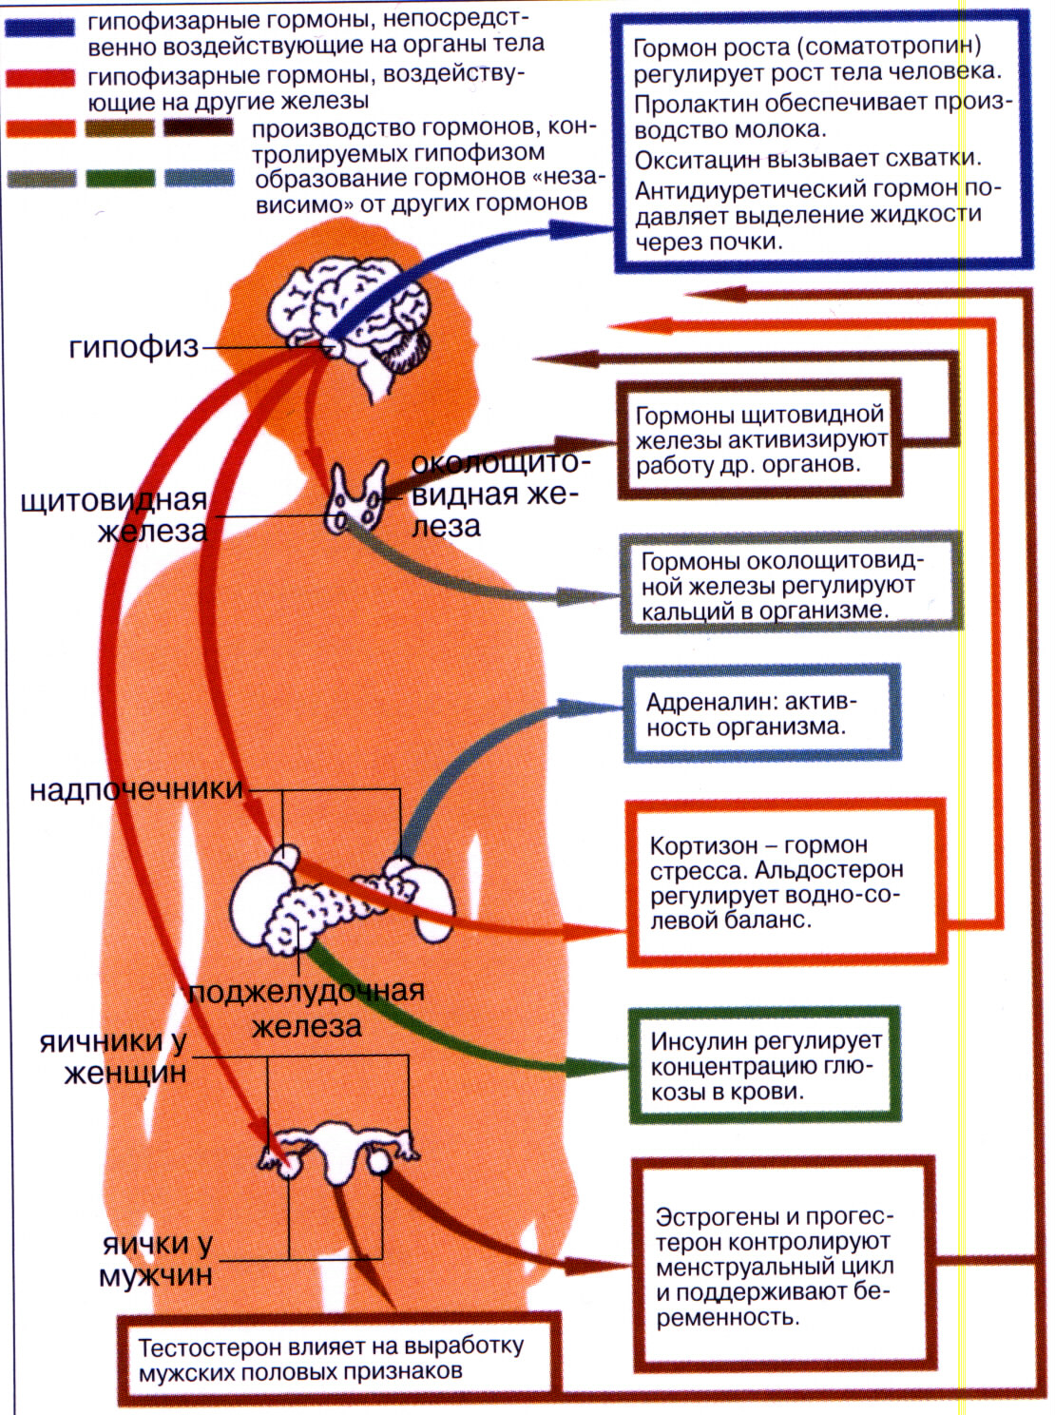
Назначение гормонов:

Slide 16
Список литературы и сайтов:
Википедия: https://ru.wikipedia.org/wiki/%C3%EE%F0%EC%EE%ED%FB#.D0.9E.D0.B1.D1.89.D0.B8.D0.B5_.D0.BF.D1.80.D0.B8.D0.BD.D1.86.D0.B8.D0.BF.D1.8B_.D1.84.D1.83.D0.BD.D0.BA.D1.86.D0.B8.D0.BE.D0.BD.D0.B8.D1.80.D0.BE.D0.B2.D0.B0.D0.BD.D0.B8.D1.8F
Яндекс картинки

